Slide 1
Ausreisser (2003)
Ulrike Grote

Slide 2
Pre-film tasks

Slide 3
1. Erster Eindruck
Was für ein Film ist Ausreisser?
Wann spielt der Film?
Welche für Themen behandelt der Film?
Für wen ist der Film gedacht?
Welche Orte kommen in dem Film vor?

Slide 4
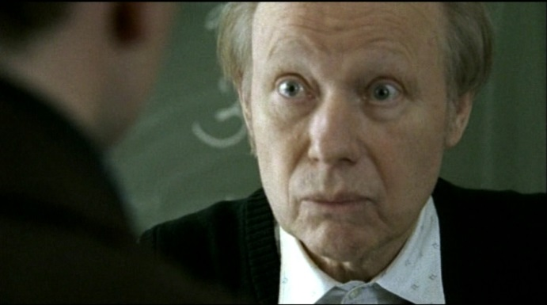
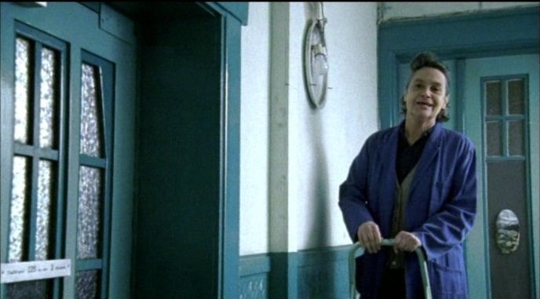
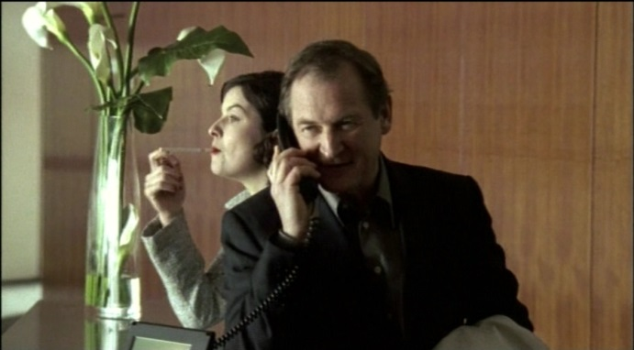
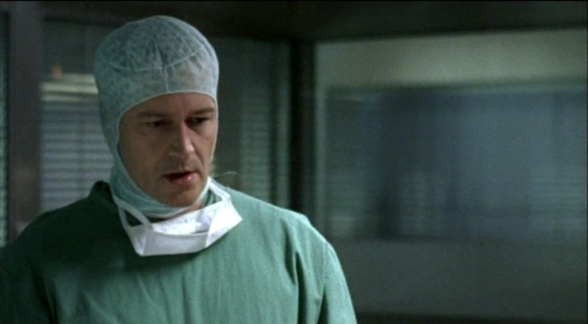
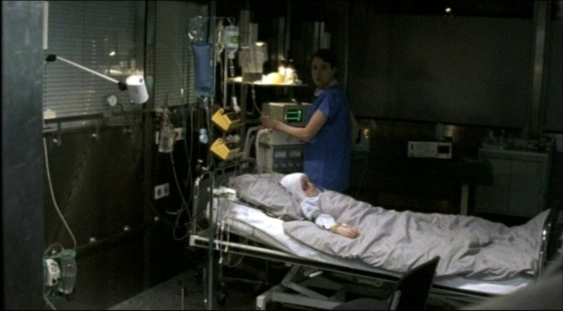
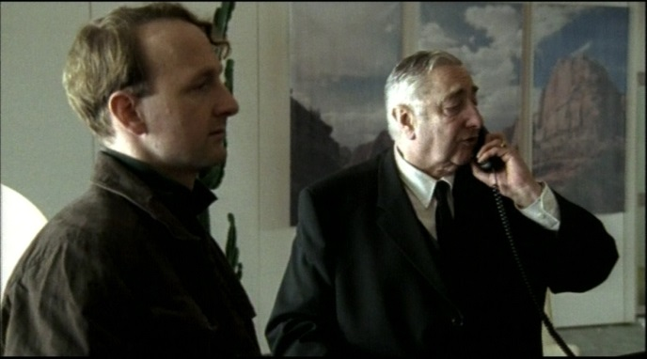
2. Die Hauptfiguren
Welchen Beruf üben die Personen auf den Bildern aus?

Slide 5
3. Szenen
Welcher Satz gehört zu welchem Bild?
„Guten Morgen! Ich habe um halb neun einen Termin.“
„Was soll das denn?“
„Sein Zustand ist kritisch. Wir können nur warten.“
„Ich hasse Kinder!“
„Hallo Kathrin, hier ist Walter!“
„Mann, hast Du kalte Hände!“
„Hast Du kein Auto?“
„Geh wieder ins Bett!“

Slide 6
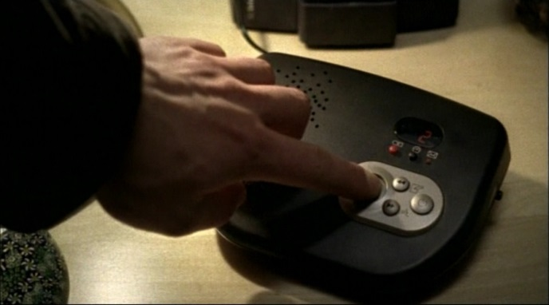
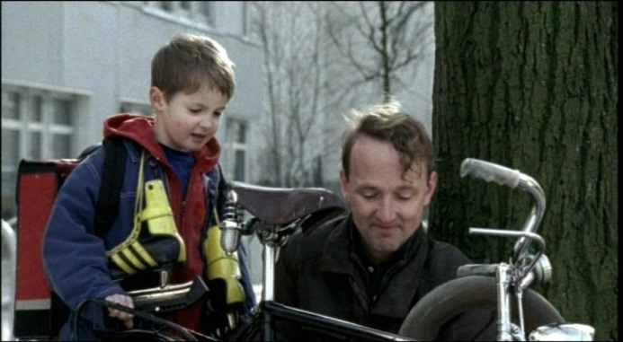
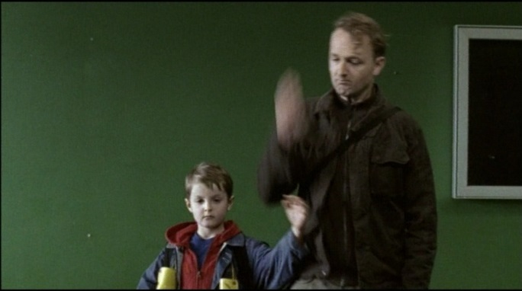
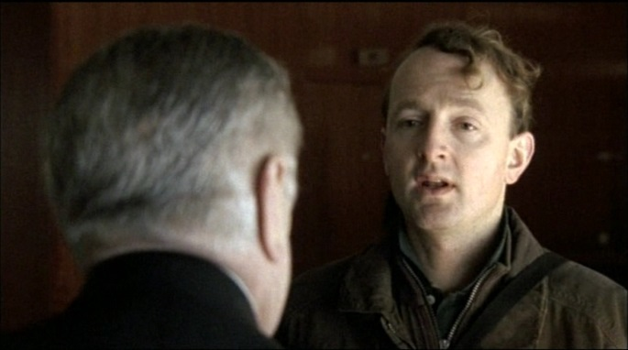
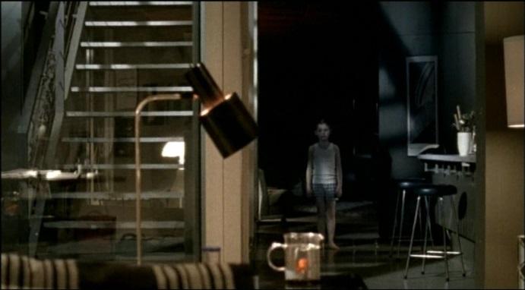
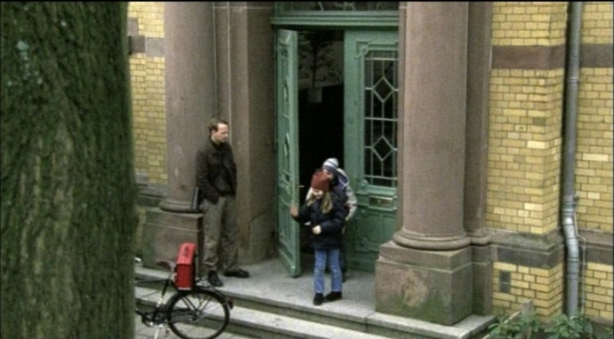
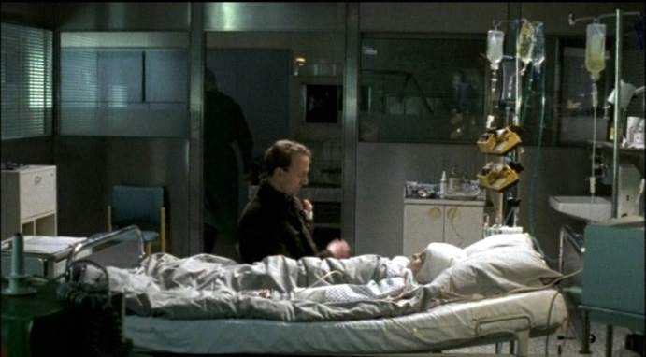
Welcher Satz gehört zu welchem Bild?

Slide 7
4. Walter und Yuri verbindet eine besondere Beziehung
Welcher Titel passt zu welcher Szene?
Walter kocht Abendessen für Yuri
Walter schläft an Yuris Krankenbett
Walter und Yuri gehen Schlittschuhlaufen
Walter und Yuri kommen zu spät

Slide 8
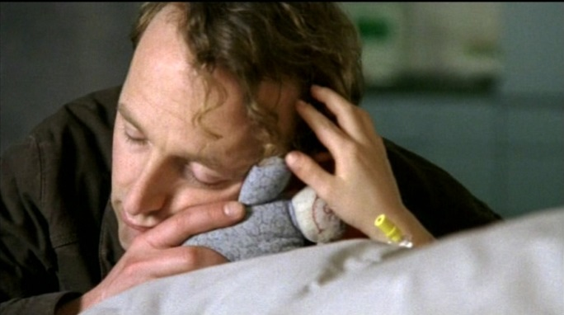
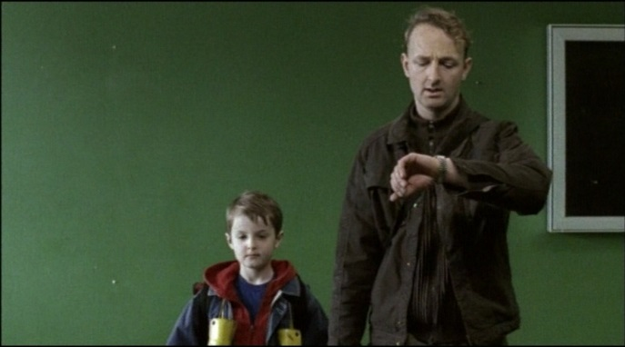
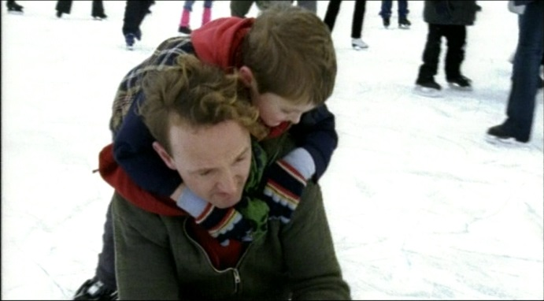
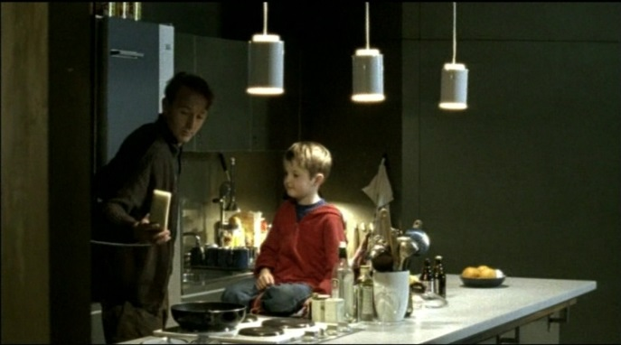
Welcher Titel passt zu welcher Szene?

Slide 9
5. Richtig oder falsch?
Welche Aussage stimmt/stimmt nicht?
Yuri ist Walters Sohn
Walter ist Yuris Onkel
Walter ist von Beruf Busfahrer
Yuri geht lieber in die Schule als zur Eislaufbahn
Walter sucht einen Job
Yuri spielt Flöte für Walters Goldfisch
Yuris Mutter hatte einen Unfall mit dem Fahrrad
Walter lässt Yuris Abendessen anbrennen
Yuri kann bereits alleine einschlafen
Walters Interview in der Architekturfirma ist erfolgreich

Slide 10
Post-film tasks

Slide 11
1. Wähle eine der beiden Hauptfiguren (Yuri/Walter) und beschreibe die Handlung des Films aus ihrer Sicht

Slide 12
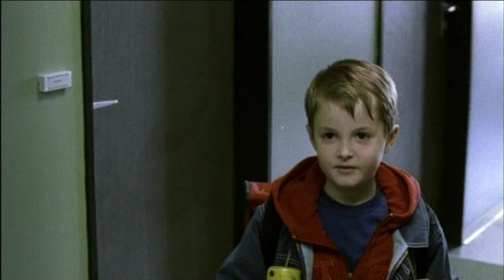
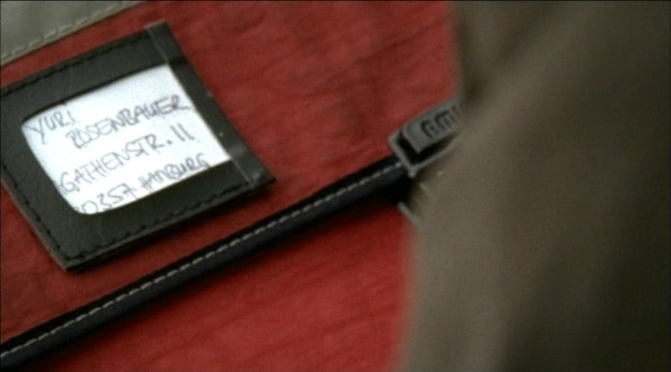
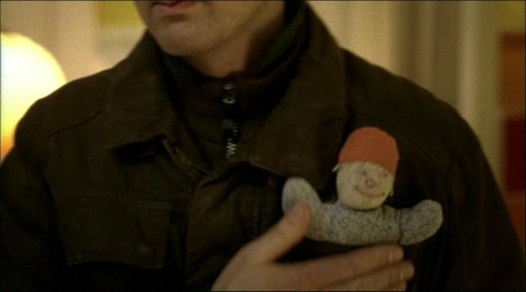
2. Hier siehst Du vier „Schlüsselszenen“ aus dem Film. Versuche, jede Szene mit Deinen eigenen Worten zu beschreiben

Slide 13
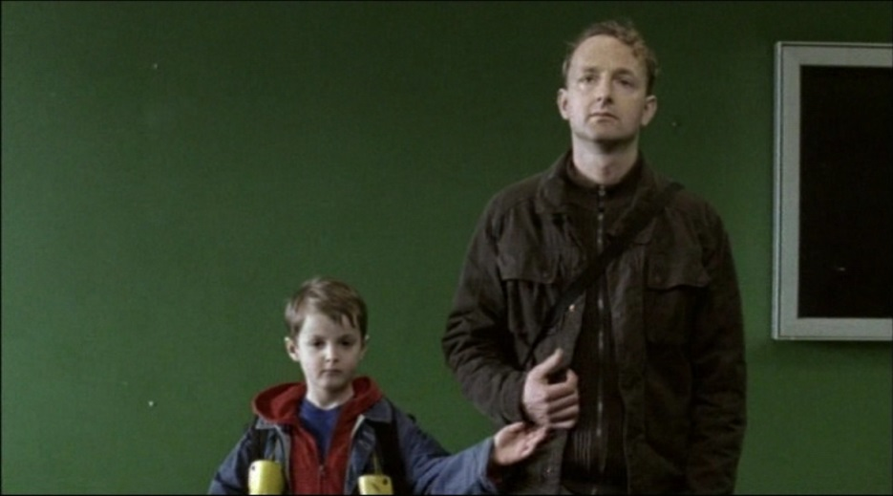
3. Beschreibe die unterschiedliche Stimmung auf diesen drei Bildern

Slide 14
4. Yuri ist Walters Sohn, aber die Beziehung zwischen den beiden ist ungewöhnlich. Beschreibe die Beziehung zwischen Dir und Deinen Eltern. Was ist ähnlich? Was ist anders?

Slide 15
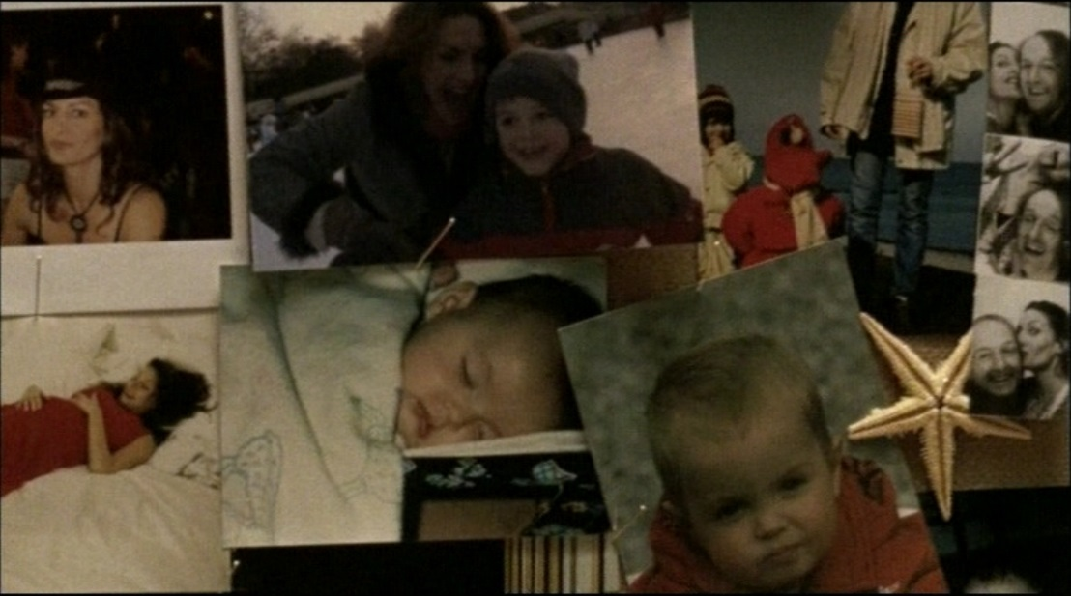
5. Walter ist Yuris Vater. Yuris Mutter heißt Kathrin. Sie wird im Film nur auf Fotos gezeigt. Versuche, Dir Kathrin vorzustellen. Wie würdest Du sie beschreiben

Slide 16
jung | alt | liebevoll | ausgeflippt
hübsch | freundlich | unfreundlich | distanziert
offenherzig | reiselustig | traditionell | …

Slide 17
6. Hier siehst Du einen Dialog aus dem Film. Vervollständige die Lücken, indem Du die richtigen Wörter einträgst
„_____ Born!“
„Ja?“
„Mein Name ___ Walter Dahlmann“
„Ah! Würdest Du einen Augenblick _______? Ich _______ in einer Minute, ja? Herr Dahlmann, ich ______ ein paar __________ über Sie eingeholt und ich ___________ eigentlich von Vornherein, dass Sie _______ zu uns _________. Und dass Sie jetzt noch eine _______ _______ zu spät sind, das rundet das ________ ab. Guten _____!“
„_________ Minuten!“

Slide 18
7. Wähle einen Mitschüler/eine Mitschülerin aus. Gemeinsam sollt Ihr einen alternativen Dialog einüben, in dem Walter erfolgreicher ist als im Film

Slide 19
8. Welcher Titel passt zu welchem Bild?
Walter hört sich eine ________ auf dem Anrufbeantworter in Kathrins ________ an
Walter wechselt eine ______________ für Kathrins ______________ aus
Yuri kann in Walters _______ nicht einschlafen, weil ihm sein ____________ fehlt
Walter löscht die ________________ mit Wasser, weil ihm das _____________ angebrannt ist
Walter unterhält sich im __________________ mit Yuris ____________
Walter bügelt sein _________, weil er heute ein wichtiges ________________ hat

Slide 20
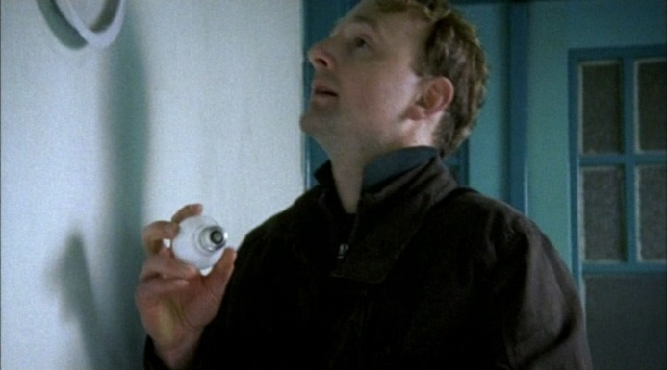
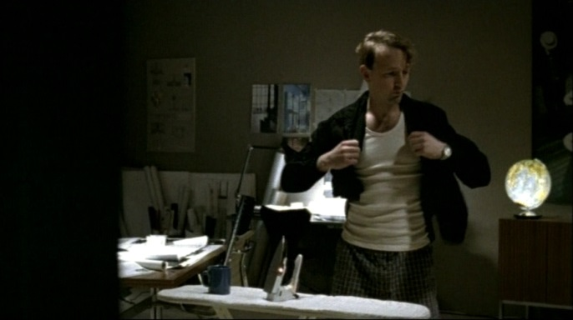
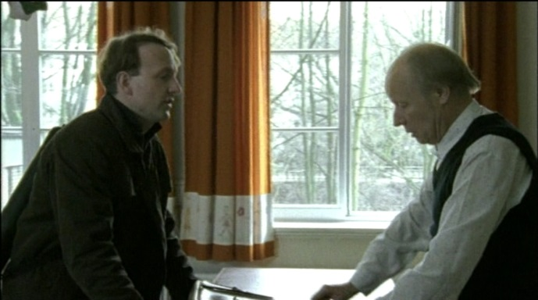
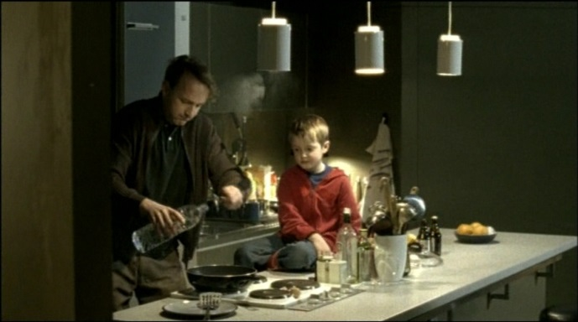

Slide 21
Glühbirne | Hemd | Männchen
Wohnung | Klassenzimmer | Nachricht
Spiegelei | Nachbarin | Bett
Bratpfanne | Vorstellungsgespräch | Lehrer

Slide 22
9. Welche Sätze gehören zusammen?
Walter kennt Yuri nicht… | ...weil Walter beim Kochen telefoniert
Walter bekommt den Job als Architekt nicht… | …weil Yuri zur Eislaufbahn gegangen ist
Walter kann Yuri in der Schule nicht finden… | …weil Yuri seit der Geburt bei seiner Mutter lebt
Yuri spielt Walters Goldfisch etwas auf der Flöte vor… | …weil Yuri ihm verrät, wo der Schlüssel versteckt ist
Walter kann Kathrins Wohnungstür öffnen… | …weil er zu spät zum Vorstellungsgespräch kommt
Walter fährt mit dem Fahrrad zu Kathrins Wohnung… | …weil sie bei einem Unfall ums Leben gekommen ist
Yuris Mutter ist nicht bei ihm im Krankenhaus… | …damit er sich nicht so einsam fühlt
Yuris Abendessen brennt in der Bratpfanne an… | …weil er Yuris Männchen holen will

Slide 23
10. Nach seinem Unfall hat Yuri sein Gedächtnis verloren. Versuche, ihm als sein Vater die Handlung des Film in der Vergangenheit zu erzählen, damit er sich erinnert

Slide 24
11. Der Film spielt in der Hafenstadt Hamburg, die im Norden Deutschlands liegt. Suche Informationen zu Hamburg und schreibe eine Kurzbeschreibung der Stadt

